Slide 1
Cloud baze podataka i DBaaS rešenja – Cloud SQL
Andrija Milosavljević 1481

Slide 2
Uvod
Cloud baze podataka – vrsta baza podataka koje se smeštaju i upravljaju u cloud okruženju
Elastične su u pogledu kapaciteta skladištenja i obrade podataka
Pružaju različite modele baza podataka – relacione, NoSQL, graf baze podataka
Postoje 2 modela okruženja cloud baze podataka:
Tradicionalni model oblaka – organizacija/korisnik koristi cloud infrastrukturu i oni imaju veću kontrolu nad infrastrukturom
Database-as-a-service (DBaaS) – usluga koja omogućava korisnicima pristup i korišćenje baze podataka bez instalacije i postavljanja na svoju infrastrukturu, već se koristi infrastruktura provajdera

Slide 3
Uvod
DBaaS pruža mnoge prednosti:
Ušteda troškova – potrebno je plaćati periodičnu naknadu na osnovu potrošenih resursa
Skalabilnost – prilikom povećane upotrebe, dostupno je automatsko skaliranje instance baze podataka
Jednostavno upravljanje – provajder brine o upravljanju baze podataka (sigurnost, rezervne kopije, ažuriranja...)
Brži razvoj – jednom kada se obezbedi i konfiguriše baza podataka, ona je spremna da se integriše sa aplikacijom kroz nekoliko minuta
Vodeći provajderi u ovoj industriji: Amazon Web Services, Microsoft Azure, Google Cloud, Oracle...

Slide 4
Cloud SQL
Cloud SQL – jedan od predstavnika DBaaS rešenja koji pomaže korisnicima u upravljanju relacionih baza podataka (MySQL, PostgreSQL, SQL Server)
Preuzima zadatke administracije, tj. instalaciju, konfiguraciju, podešavanje sigurnosti, skaliranje, rezervne kopije...
Omogućava korisnicima da se fokusiraju na upravljanje svojim podacima
Lako se integriše sa drugim uslugama u Google Cloud – Google Kubernetes Engine, Google App Engine, BigQuery...

Slide 5
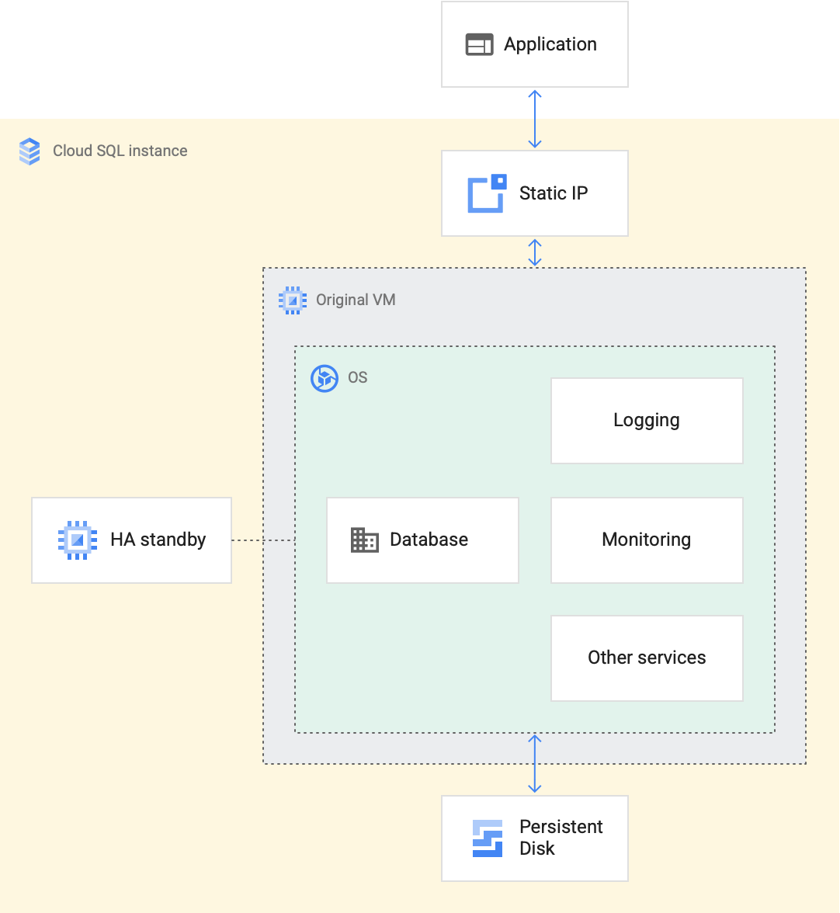
Cloud SQL
Cloud SQL instanca:
Virtuelna mašina
Baza podataka
Dodatni servisi (logging, monitoring i dr.)
Trajni disk
Statička IP adresa
HA standby – rezervna instanca za visoku dostupnost

Slide 6
Cloud SQL
Karakteristike Cloud SQL:
Rezervne kopije – omogućavaju vraćanje izgubljenih/oštećenih podataka. Postoje 2 vrste rezervnih kopija:
Na zahtev – pokreću se ručno i mogu se kreirati u bilo kom trenutku
Automatske – kreiraju se svakodnevno u vremenskom periodu koji traje 4 časa
Replikacija – mehanizam kopiranja podataka u više instanci čime se smanjuje opterećenje i poboljšavaju performanse za operacije čitanja
Visoka dostupnost – kreiranje rezervne instance koja je identična primarnoj. U slučaju kvara, rezervna instanca postaje nova primarna – preusmeravanje (eng. failover)
Uvoz/izvoz podataka – moguć je uvoz/izvoz podataka iz/u SQL datoteke ili drugih izvora koje pruža Google (Cloud Storage, BigQuery, neka druga Cloud SQL instanca)

Slide 7
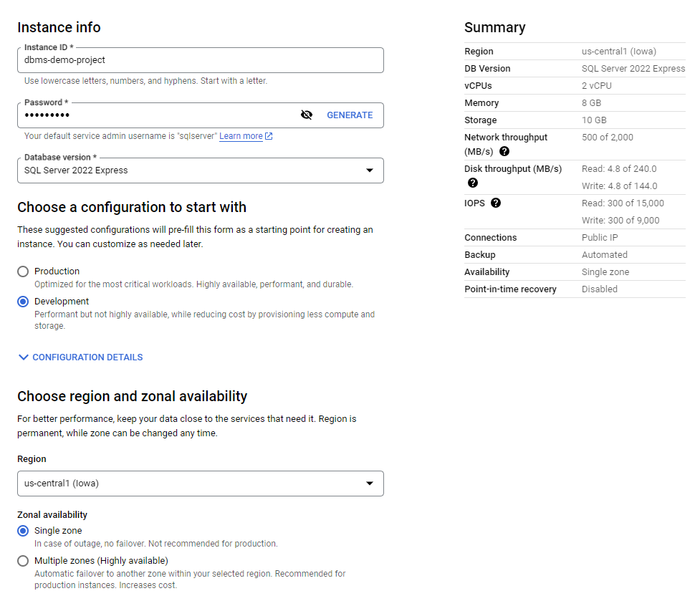
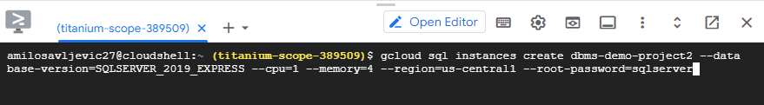
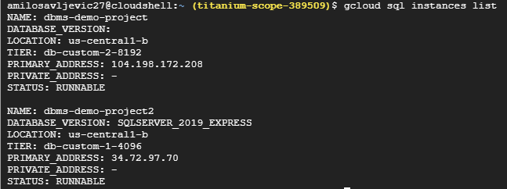
SQL Server na Cloud SQL-u
Moguće je upravljanje pomoću Admin API-ja ili gcloud komandne linije
Kreiranje instance:
Pregled kreiranih instanci:

Slide 8
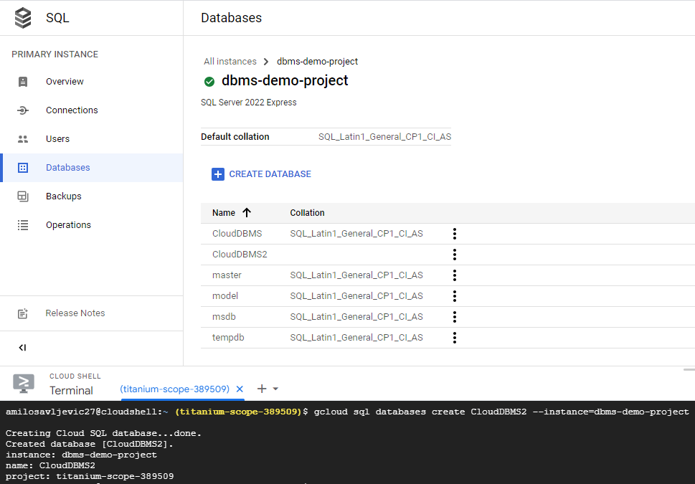
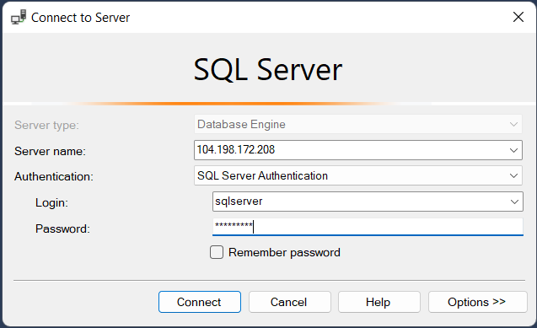
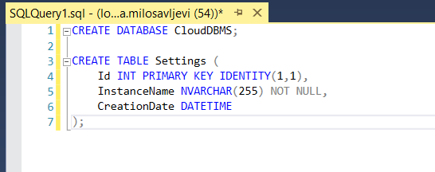
SQL Server na Cloud SQL-u
Povezivanje na instancu i upravljanje pomoću Microsoft SQL Server Management Studio-a:

Slide 9
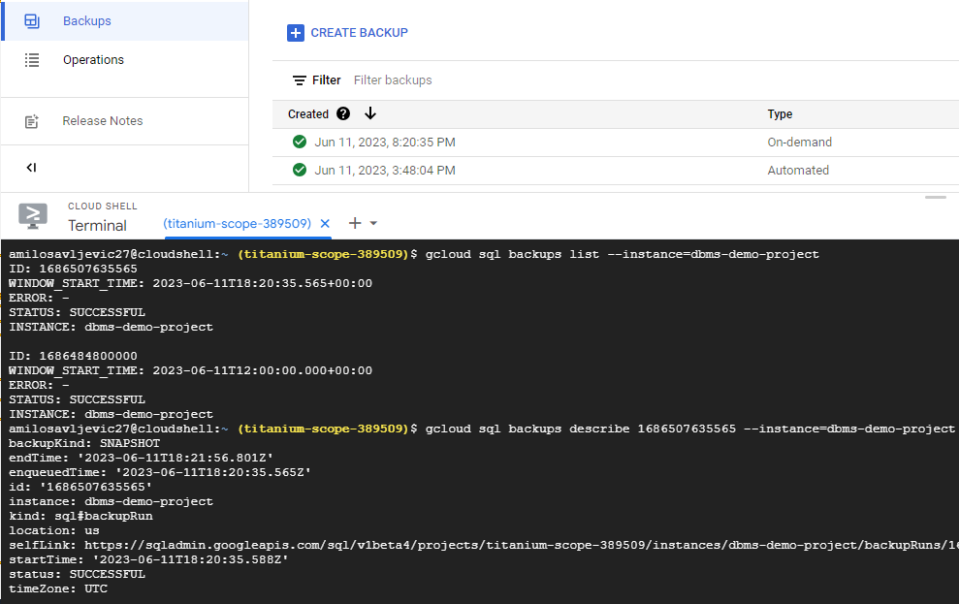
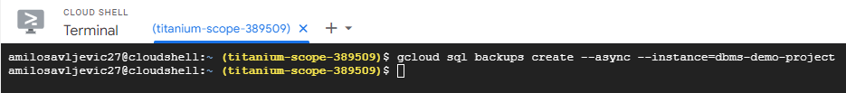
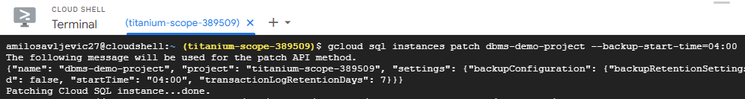
SQL Server na Cloud SQL-u
Kreiranje i pregled rezervnih kopija:
Na zahtev (eng. On-demand backup)
Automatske (eng. Automated backup)

Slide 10
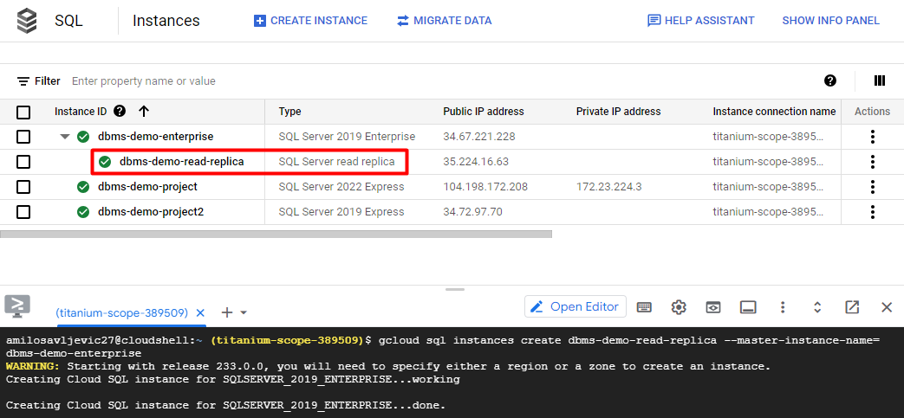
SQL Server na Cloud SQL-u
Replike – kopije primarne instance koje se koriste za čitanje podataka, kako bi se smanjilo opterećenje i povećala dostupnost podataka
Prilikom kreiranja replike, instanca čija se replikacija vrši mora da bude primarna

Slide 11
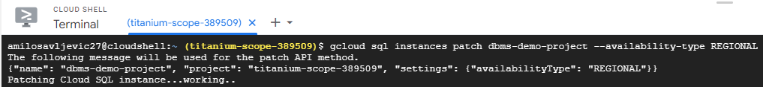
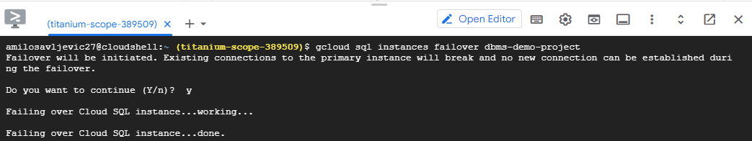
SQL Server na Cloud SQL-u
Visoka dostupnost (HA) – obezbeđuje se da baza podataka bude dostupna i funkcionalna u slučaju problema sa hardverom, softverom ili mrežom
Omogućavanje HA instanci se postiže kroz konfiguraciju regionalne instance
Regionalna instanca je sastavljena od primarne instance i rezervne instance smeštene u različitim zonama
Rezervna instanca je pasivna instanca koja se stalno sinhronizuje sa primarnom i može preuzeti ulogu primarne u slučaju da primarna postane nedostupna

Slide 12
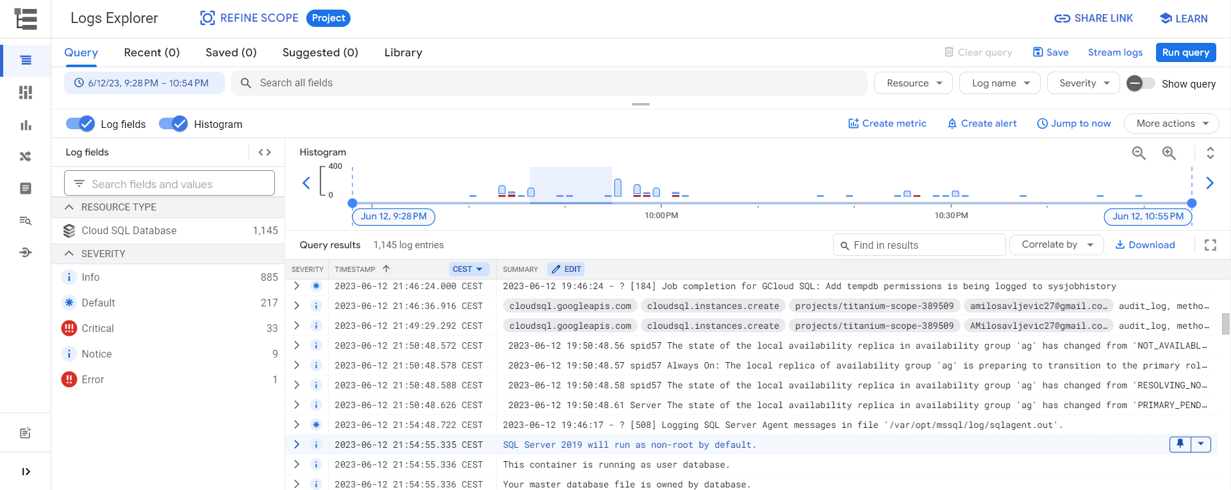
SQL Server na Cloud SQL-u
Cloud Logging – usluga koja omogućava skladištenje, pretragu i analizu log podataka i podataka o događajima sa Google Cloud-a
Moguće je postavljanje upozorenja na osnovu određenih kriterijuma kako bi bili obavešteni o važnim događajima ili greškama

Slide 13
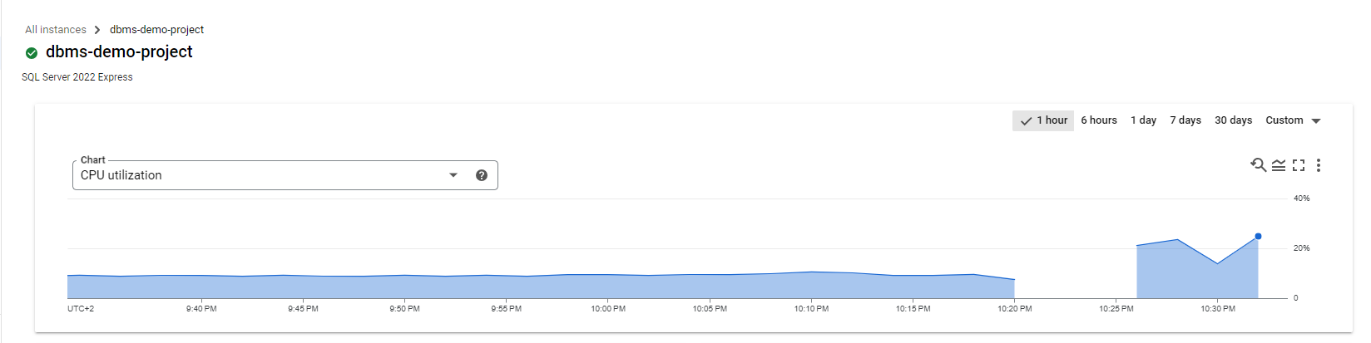
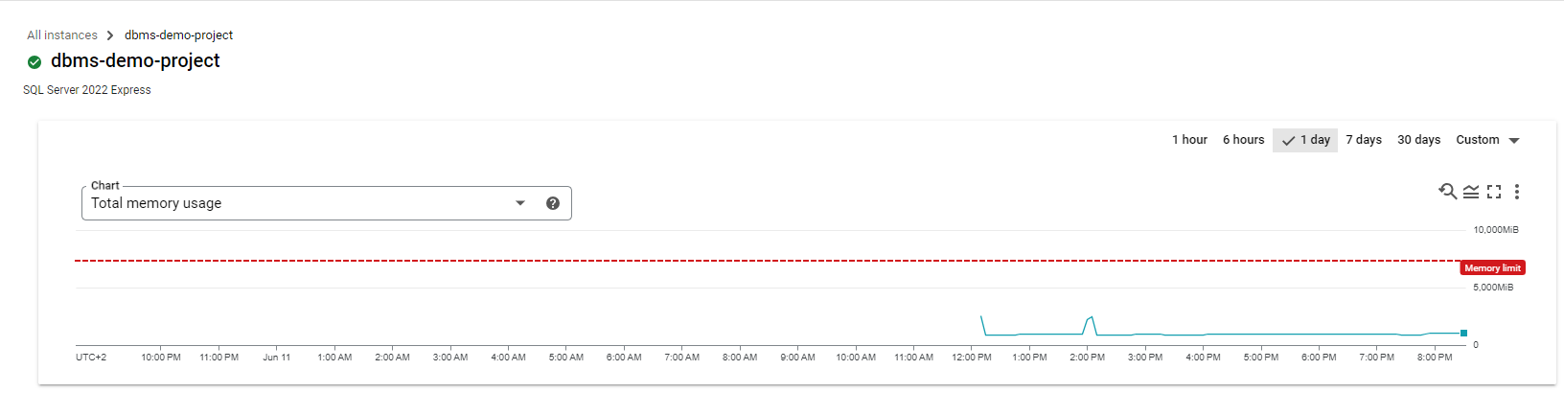
SQL Server na Cloud SQL-u
Cloud Monitoring – omogućava nadgledanje i praćenje stanja, performansi i resursa Cloud SQL instanci
Kontrolne table za opterećenje CPU-a, dostupnost memorije, broj konekcija...

Slide 14
HVALA NA PAŽNJI!

